Slide 1



ዲጂታላዊ ክእለታት
ናይ ሓበሬታ ክፍለ ግዜ
Notes:
ኩሉኹም ናብቲ ስልጠና እንቋዕ ደሓን መጻእኩም በልዎም እሞ ምቹእ ክኾኑ ግበሩ።
ንኹሉ ሰብ እዞም ዝስዕቡ ነገራት ኣቕርቡ፦
ቅዳሕ ናይቲ ተሳታፊ ፓክ (ነቶም ስላይዳት ዘጠቓለለ)
ብርዒ
በረርቲ ወረቓቕቲ ወይ ማግኔታት ነቕርብ።

Slide 2
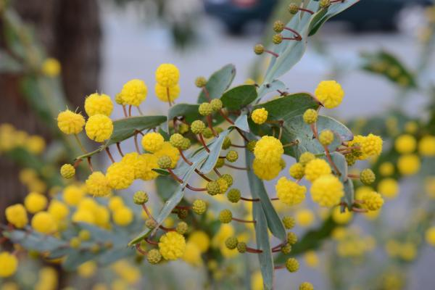
ኣፍልጦ ሃገር
ንባህላዊ ወነንቲ ናይቲ ሎሚ እንራኸበሉ መሬት ኣፍልጦ ንህብ።
ንዝሓለፉን ህሉዋትን ሽማግለታት ኣኽብሮትና ንህብ።
Notes:
ቅድሚ እቲ ፕረዘንቴሽን ምጅማርኩም፦
ነዚ ስላይድ ብምንባብ ንሃገር ኣፍልጦ ሃቡ።
እዚ ኣብ ነፍሲ ወከፍ ስልጠና ክግበር ኣዝዩ ኣገዳሲ እዩ።

Slide 3


መእተዊታት
በጃኹም ነብስኹም ምስ ዝስዕብ ኣፋልጡ፦
ስምኩም
ሎሚ ክትመሃርዎ እትደለዩ ሓደ ነገር?
Notes:
ንነብስኹም ኣላልይዋ - ስምኩምን ቁሩብ ብዛዕባ ድሕረ ባይታኹምን
ኣብቲ ክፍሊ ዘለዉ ኩሎም ኣብ ውሽጢ ሓደ ደቒቕ ነዞም ዝስዕቡ ሓበሬታታት ሒዞም ክላለዩ ሕተትዎም፦
ስሞም
ክመሃሩዎ ዝደልዩ ነገር
ሰባት ኣብ ግዜኦም ክትሕዙ ፈትኑ፣ ምስቲ ስልጠና ልዕሊ ግዜ ካብ ምኻድ ተቖጠቡ።
ሓበሬተኦም ስለዘካፈሉ ድሕሪ ምዝራቦም ንኩሉ ሰብ ክተመስግኑ ኣይትረስዑ።

Slide 4

ምሕላው ገዛን
ብሓባር ምስራሕን
ሽቓቓት
ኣገባብ ሓንደበታዊ ምውጻእ
መሰረታዊ ሕግታት
Notes:
ሰባት ናብቲ ኣብ ቦታኹም ዝርከቡ ሽቓቓት ምርሕዎም
ሓንደበታዊ ምውጻእ እንተሃልዩ፣ ኩሉ ሰብ መምርሒ ሰራሕተኛታት ናይቲ ቦታ ክኽተል ኣዘኻኽሩ።
ኩሉ ሰብ ብሓባር ጽቡቕ ጌሩ ንኽስልጥን ገለ መሰረታዊ ሕግታት ኣቐምጡ። ኣብነታት ክኾኑ ዝኽእሉ፦
ተሌፎናት ሳይለንት ምግባር
ንኻልኦት ዘይምቁራጽ
ኣብቲ ቦታ ንዘሎ ኹሉ ሰብ ምኽባር
እቲ ቦታ ንኹሉ ዝሓሸ ንኽኸውን ዝሕግዝ መሰረታዊ ሕግታት ዝምልከት ሓሳባት ዘለዎ ሰብ እንተሃልዩ ሕተቱ?

Slide 5

ሓፈሻዊ ትሕዝቶ ናይቲ ክፍለ ግዜ
እንታይ ክትመሃሩ ኢኹም፦
ኢ-ድሕነት(eSafety)።
መርበብ ሓበሬታ ፕሮጀክት ዲጂታላዊ ምትእትታው(Digital Inclusion)።
ሓገዝን ተወሳኺ ስልጠናን።
Notes:
ቅድሚ ምጅማርኩም፣ ነዞም ዝስዕቡ ኣርእስታት ከም እትሽፍኑ ንኩሉ ሰብ ኣፍልጥዎ፦
ቴክኖሎጂ ብምጥቃም ብኸመይ ውሑስ ይኽወን
ኣብ መርበብ ሓበሬታ ፕሮጀክት ዲጂታላዊ ምትእትታው (Digital Inclusion) ዝርከቡ ሓበሬታታት ብኸመይ ምጥቃም ይከኣል።
ኣብ መጻኢ ብኸመይ ሓገዝን ተወሳኺ ስልጠናን ይርከብ።

Slide 6

ኢ-ድሕነት (eSafety) እንታይ እዩ?
Notes:
ንኩሎም ኣብቲ ክፍሊ ዘለዉ ሰባት ኢ-ደህንነት(eSafety) እንታይ ማለት እዩ ኢሎም ከምዝሓስቡ ክገልጹ ሕተቶም?
መልስታት ነዚኦም ከጠቓልሉ ይኽእሉ፦
ኣብ ኢንተርነት ውሑስ ምዃን
ብዛዕባ ምትላላት ምፍላጥ
ሓበሬታኹም ምሕላው
ከም ‘ሓደገኛ’ ወይ ‘ዘፍርሕ’ ዝኣመሰሉ ቃላት ምውጋድኩም ኣረጋግጹ። ሰባት ብዛዕባ ምትላላት ክፈልጡ እምበር ኣብ ኢንተርነት ንኽኣትዉ ከነፍርሖም ኣይንደልን።

Slide 7

ዘጠራጥሩ ነገራት ምትላል
እቲ ርክብ
ብሓፈሻ መጀመርታ ብተሌፎን፣ ብጽሑፍ ወይ ብኢመይል ክረኽቡኻ እዮም።
መብዛሕትኡ ግዜ ሕጋውያን ንኽመስሉ ንውድባት ወይ ትካላት ንግዲ ኣምሲሎም ይሰርሑ።
እቲ ዛንታ
ኣብቲ ምትላል ንምትእስሳር ዘእምን ዛንታ ክህልዎም እዩ።
እቲ ህጹጽነት
መጭበርበርቲ ሓደ ነገር ጌጋ ከምዘሎ ክትግንዘብ ግዜ ከይህልወካ ቀልጢፍካ ስጉምቲ ክትወስድ ጸቕጢ ክገብሩልካ’ዮም።
መብዛሕትኡ ግዜ ናይ ሓሶት ናይ ግዜ ገደብ ወይ ‘ውሱን ግዜ’ ዝብል ቅድመ-ምድላዋት የጠቓልሉ።
Notes:
ብሓፈሻዊ ምርኣይ ናይ ሓደ ምትላል ኣናቶሚ ጀምር።
ንነፍሲ ​​ወከፍ ምትላል 3 ቁልፊ ክፋላት ኣለዎ።
እቲ ርክብ
ብሓፈሻ መጀመርታ ብተሌፎን፣ ብጽሑፍ ወይ ብኢመይል ክረኽቡኻ እዮም።
መብዛሕትኡ ግዜ ሕጋውያን ንኽመስሉ ንውድባት ወይ ትካላት ንግዲ ኣምሲሎም ይሰርሑ።
እቲ ዛንታ
ኣብቲ ምትላል ንምትእስሳር ዘእምን ዛንታ ክህልዎም እዩ።
እቲ ህጹጽነት
መጭበርበርቲ ሓደ ነገር ጌጋ ከምዘሎ ክትግንዘብ ግዜ ከይህልወካ ቀልጢፍካ ስጉምቲ ክትወስድ ጸቕጢ ክገብሩልካ’ዮም።
መብዛሕትኡ ግዜ ናይ ሓሶት ናይ ግዜ ገደብ ወይ ‘ውሱን ግዜ’ ዝብል ቅድመ-ምድላዋት የጠቓልሉ።

Slide 8






ዓይነታት ምትላል
ናይ ኢንቨስትመንት ምትላላት
ርሑቕ ምብጻሕን ምጥፍፋእ ምትላልን
ብኢንተርነት ዕዳጋ ዝግበር ምትላላት
ምትላላት ፊሺንግ
ፍቕራዊ ምትላላት፦
ምትላል ናይ ህያብ ካርድ
Source: NBN Scam Awareness Resources
Notes:
ብዛዕባ እቶም ዘለዉ ዝተፈላለዩ ዓይነታት ምትላላት ሓፈሻዊ ትሕዝቶ ብምሃብ ጀምሩ።

Slide 9
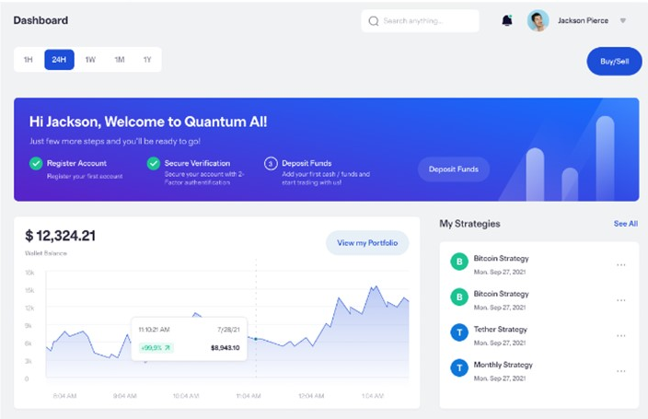
ናይ ኢንቨስትመንት ምትላላት፦
መታለልቲ ገንዘብ ከተውፍሩ ከእምኑኹም ይፍትኑ።
ብዙሕ ገንዘብ ብዘይ ዝኾነ (ወይ ኣዝዩ ትሑት) ስግኣት ክትረክብ ኢኻ ይብሉ።
‘ወፍሪ’ካ ዘርኢ ኣዝዩ ዘእምን መርበባት ሓበሬታ ከይተረፈ ክህልዎም ይኽእል እዩ።

Slide 10
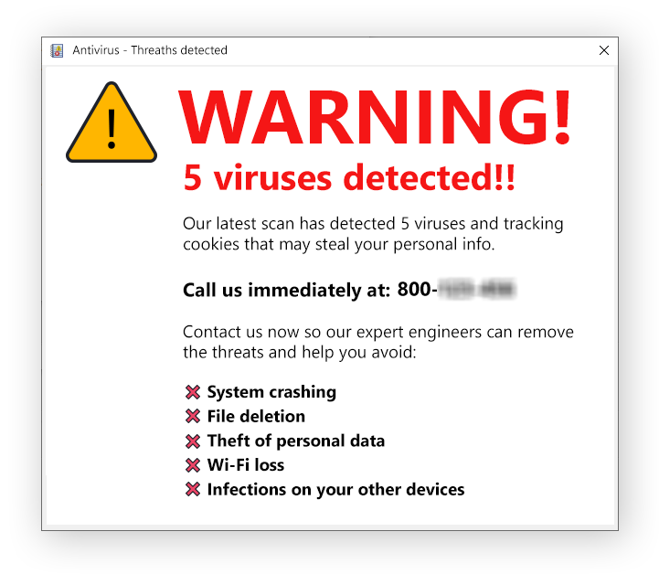
ካብ ርሑቕ ምብጻሕ ምትላላትን ናይ ዳታ ምብርባር(ሃኪንግ) ምትላላት፦
መታለልቲ ክድውሉልኩም ወይ ኢመይል ክሰዱልኩም እዮም።
መብዛሕትኡ ግዜ ኮምፒተርኩም ‘ዘዐርዩ’ ኣምሲሎም፣ ገለ ነገር ከተውርዱ ክሓቱኹም እዮም።
እዚ ድማ ናብ መሳርሒኹም ብምእታው ኣብኡ ዝተቐመጠ ሓበሬታ ክሰርቁ የኽእሎም።

Slide 11

ብኢንተርነት ዕዳጋ ዝግበሩ ምትላላት፦
መታለልቲ ናይ ሓሶት መወዓውዒታት ወይ ፍርያት ዝሸጡ መርበብ ሓበሬታታት ይፈጥሩ።
ገንዘብኩም ወሲዶም ነቲ ፍርያት ፈጺሞም ኣይህቡኩምን እዮም።

Slide 12

ምትላላት ፊሺንግ፦
መታለልቲ ካብ ከም ባንክ ወይ መንግስቲ ዝኣመሰለ ሰብ ናይ ሓሶት ኢመይል ይልእኹ።
መብዛሕትኡ ግዜ ውልቃዊ ሓበሬታ ክትሰደሎም ይሓቱኹም።
እኹል ዝርዝር ምስ ረኸቡ፣ ንዓኹም መሲሎም ክቐርቡ ይኽእሉ።

Slide 13

ፍቕራዊ ምትላላት፦
ሓደ መታለሊ ሰብ ኣብ ኢንተርነት ፍቕሪ ዝደልዩ ሰባት ክጥቀመሎም ከሎ።
መብዛሕትኡ ግዜ ኣብ ልዕሌኹም ስምዒት ከም ዘለዎም ኣምሲሎም ድሕሪኡ ሓንሳብ ምስ ኣመንክዎም ገንዘብ ይሓቱኹም።
ናይ ዕርክነት መተግበሪታት ወይ መርበብ ሓበሬታታት ትጥቀም እንተኾንካ፣ መንነት ናይ ሓደ ሰብ ብዝተኻእለ መጠን ብኣካል ኣረጋግጽ።

Slide 14
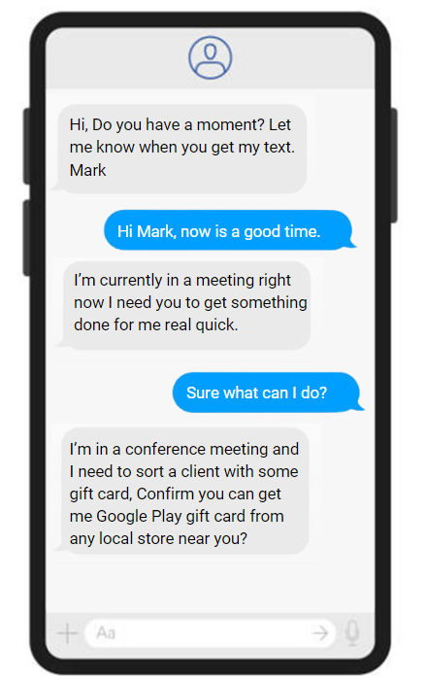
ምትላል ናይ ህያብ ካርድ
መጭበርበርቲ፣ ሓደ ሰብ ናይ ህያብ ካርድ ክትገዝእ ከእምንን ዝርዝር ሓበሬታ ክህበካን ዘጠቓልል እዩ።
መብዛሕትኡ ግዜ መጭበርበርቲ ከም ሕጋውያን ትካላት ንግዲ፣ መንግስታዊ ትካላት፣ ወይ’ውን ከም እትፈልጦ ሰብ ከይተረፈ ይመስሉ።
ንሓደ ጉዳይ ንምፍታሕ ወይ ኣብ ህጹጽ ኩነታት ንምሕጋዝ ብናይ ህያብ ካርድ ክፍሊት ከምዘድሊ ክዛረቡ ይኽእሉ።

Slide 15
ኣብ ኢንተርነት ውሑስ ንኽትኮኑ ዝሕግዙ ምኽርታት
ካብ ጥርጡር ጻውዒት ቴለፎን ተጠንቀቑ።
ኣብ ዝመጸኩም ጽሑፋት ተጠንቀቑ።
መሕለፊ ቃል(ፓስዎርድ) ጥንኩር ግበርዎ።
ኣብ ማሕበራዊ ሚድያ ተጠንቀቑ።
ንውሽጣዊ ስምዒትኩም ተኣማመኑ!
Notes:
ምኽሪ 1 - ሓደ ሰብ ደዊሉ ውልቃዊ ሓበሬታ እንተሓቲቱኹም፦
ሓበሬታኦም ጽሒፍኩም ቴለፎን ዕጸውዎ። “ክትድውለለይ ስለ ዘይሓተትኩኻ፣ ሕጂ ቴለፎን ክዓጽዎ’የ” ክትብሉ ትኽእሉ ኢኹም
እቲ ሓቀኛ ቁጽሪ ተሌፎኖም ካብ መርበብ ሓበሬታኦም ርኸቡ። ኣብኡ ዳግማይ ደውሉሎም።
ምኽሪ 2 - ኣብ ጽሑፋትን ኢመይላትን ጥንቁቕ ኩኑ
ጽሑፍ ወይ ኢመይል ዘይልሙድ እንተመሲሉ ወይ ገንዘብ ዝሓትት እንተኾይኑ፦
ንዓርክኹም ወይ ኣባል ስድራቤትኩም ናብቲ ድሮ ዘለኩም ቁጽሪ ደውሉ። ነቲ ሓበሬታ ከረጋግጹ ሕተትዎም።
ምኽሪ 3- መሕለፊ ቃልኩም(ፓስዎርድ) ኣሐይልዎ፦
መሕለፊ ቃልኩም ነዊሕን ንምግማት ኣጸጋምን ግበርዎ።
ስምኩም ወይ ከም ‘ፓስዎርድ’ ዝኣመሰሉ ቃላት ኣይትጠቐሙ።
ዓበይቲ ፊደላት፣ ንኣሽቱ ፊደላት፣ ቁጽርታትን ፍሉያት ፊደላትን ኣወሃህዱ።
ምኽሪ 4 - ኣብ ማሕበራዊ መራኸቢታት እተካፍልዎ ነገራት ኣስተውዕሉ፦
ቅድሚ ውልቃዊ ዝርዝር ሓበሬታ ኣብ ኢንተርነት ምልጣፍኩም ክልተ ግዜ ሕሰቡ።
ስእልታት ብኣጋጣሚ ውልቃዊ ሓበሬታ ኣብ ውሽጦም ከምዘይብሎም ፈትሹ።
ምኽሪ 5 - ንውሽጣዊ ስምዒትኹም ተኣማመኑ፦
ኣብ ጥርጡር መላግቦታት(ሊንክስ) ኣይትጠውቑ።
ኣብ ኢንተርነት ዘለዉ ዘይትፈልጥዎም ሰባት ተጠንቀቑ።
ንቑሓት ኩኑ ስነ-ኣእምሮኣዊ ስሚዕትኩም ድማ ተኸተሉ።

Slide 16
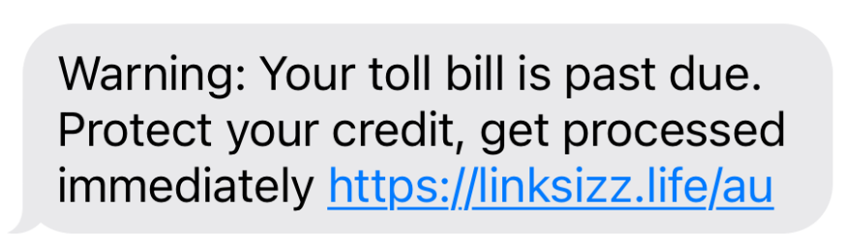

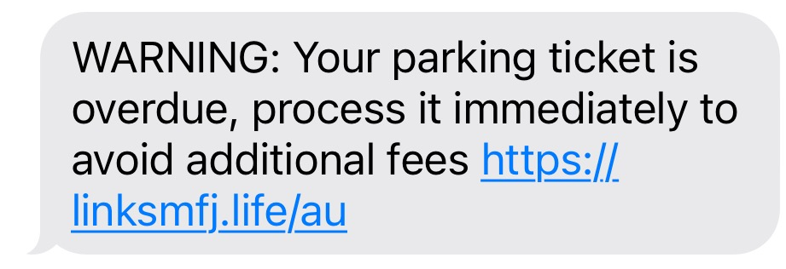
ፈተነ ምትላል!
ካብዚኦም ኣየናይ እዩ ናይ ብሓቂ ዝመስለኩም?
Notes:
ነቲ ጉጅለ ኣየናይ ናይ ብሓቂ ይመስሎምን ስለምንታይን ሕተትዎም?
እቲ ዝቕጽል ስላይድ መልሲ ክህቦም እዩ!

Slide 17

ፈተነ ምትላል!
ካብዚኦም ኣየናይ እዩ ናይ ብሓቂ ዝመስለኩም?
እዚ እዩ እቲ ሓቀኛ መልእኽቲ፣ ብኻልእ መገዲ ድማ ከነረጋግጽ ንኽእል ኢና!
Notes:
እቲ ናይ AusPost ስክሪን ሾት እቲ እንኮ ሕጋዊ እዩ - ከመይ ጌርና ክንፈልጥ ንኽእል?
ኣብ WA መኽፈሊ የብልናን ስለዚ እቲ ቀዳማይ ከም ናይ ሓሶት ክረአ ቀሊል’ዩ። ‘ክሬዲትኩም ሓለው’ ብምባል’ውን ከፈራርሕኹም ይፍትኑ።
እቲ ናይ መወዳእታ ፍርሒ ንምፍጣርን ንምችኳልን ‘ተወሳኺ ክፍሊት’ ይጥቀሙ።
እቲ ናይ DHL ዝኾነ ስጉምቲ ክትወስዱ ኣይሓተኩምን’ዩ። ከምኡውን ካብ ድኳን (ኣብዚ ጉዳይ እዚ Kmart) ዝኣዘዝኩም እንተኾይንኩም ክትፈልጡ ኢኹም።

Slide 18
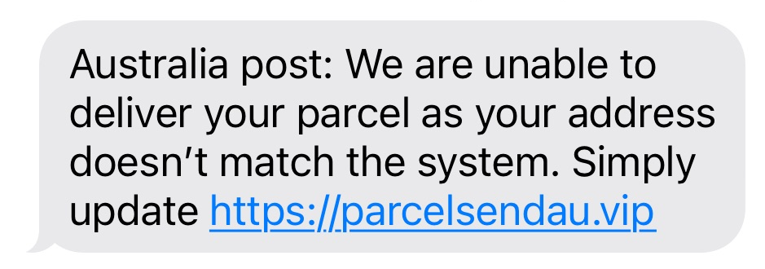
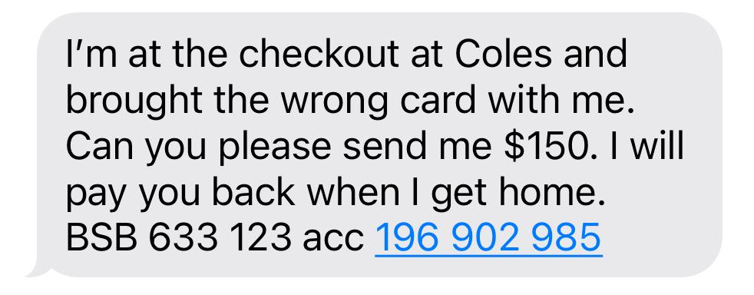
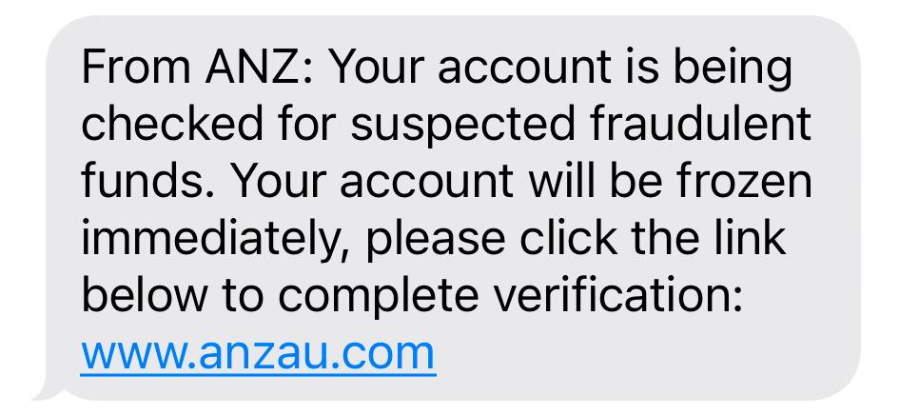
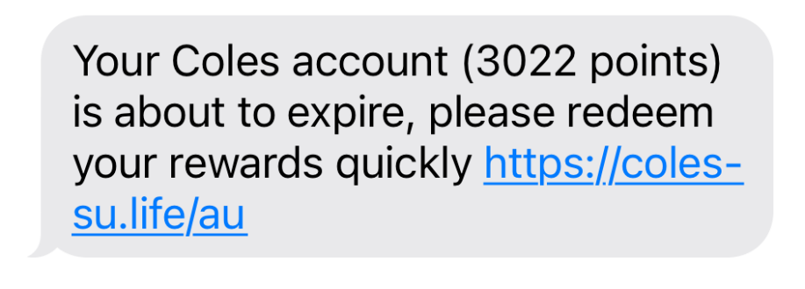
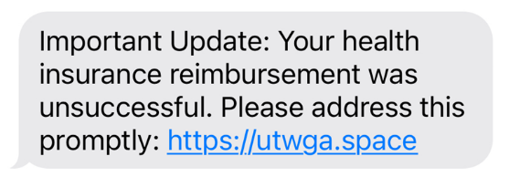
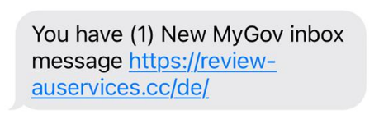
ምትላል ኣገልግሎት ሓጺር መልእክቲ(SMS) – ተወሰኽቲ ኣብነታት!
Notes:
ብመንገዲ እቶም መልእኽትታት ኣንብቡ።
መልእኽቲ ሓደ፦
ተዓሺጉ ብፖስታ ዝለኣኽ(ፓርሰል) ትጽበዩ ከምዘለኹም ከእምነኩም ይፍትን።
ኣድራሻ መርበብ ሓበሬታ ርኣዩ፣ (.vip) ሕጋዊ ኣይኮነን።
መልእኽቲ ክልተ፦
ካልእ ኣብ WA ዘይንረኽቦ ናይ ክፍሊት ሕሳብ።
ከምኡ’ውን እቲ ክፍሊት ‘ገና ዘይተኸፈለ’ ምዃኑ ብምጥቃስ ከቸኩሉኹም ይፍትኑ።
ኣድራሻ መርበብ ሓበሬታ ርኣዩ (.info)
መልእኽቲ ሰለስተ፦
‘ግዜኡ ክውዳእ ቀሪቡ’ዩ’ ከምኡ’ውን ‘ቀልጢፍካ ተበጀው’ ዝብሉ ሓረጋት ይጥቀሙ።
ኣድራሻ መርበብ ሓበሬታ ርኣዩ (coles-su.life)
መልእኽቲ ኣርባዕተ፦
ዳግማይ ይኽፈል፣ እዚ ግን ንምፍርራሕ "ድሕሪ ግዜ ዝተኸፍለ መቕጻዕቲ" ኢሉ የደናግጸኹም።
ኣድራሻ መርበብ ሓበሬታ ርኣዩ (.click)
መታለልቲ ነዚ ዝስዕብ ክገብሩ ከም ዝኽእሉ ኣስታውሱ፦
ከቸኩሉኹም ወይ ናይ ህጹጽነት ስምዒት ክፈጥሩልኩም ይፍትኑ።
ንልቓሕኹም ወይ ንገለ ዓይነት ክፍሊትኹም ብምፍርራሕ የጨንቕኹም።
ኩሉ ግዜ ውሑስ ንምዃን፦
ቅድሚ ስጉምቲ ምውሳድኩም ደው ኢልኩም ኣጻርዩ
ኩሉ ግዜ መልእኽትታት ደጊምኩም ኣረጋግጹ፣ ከምኡውን ዝጥርጠሩ መላግቦታት ምጥዋቕ ኣወግዱ።

Slide 19
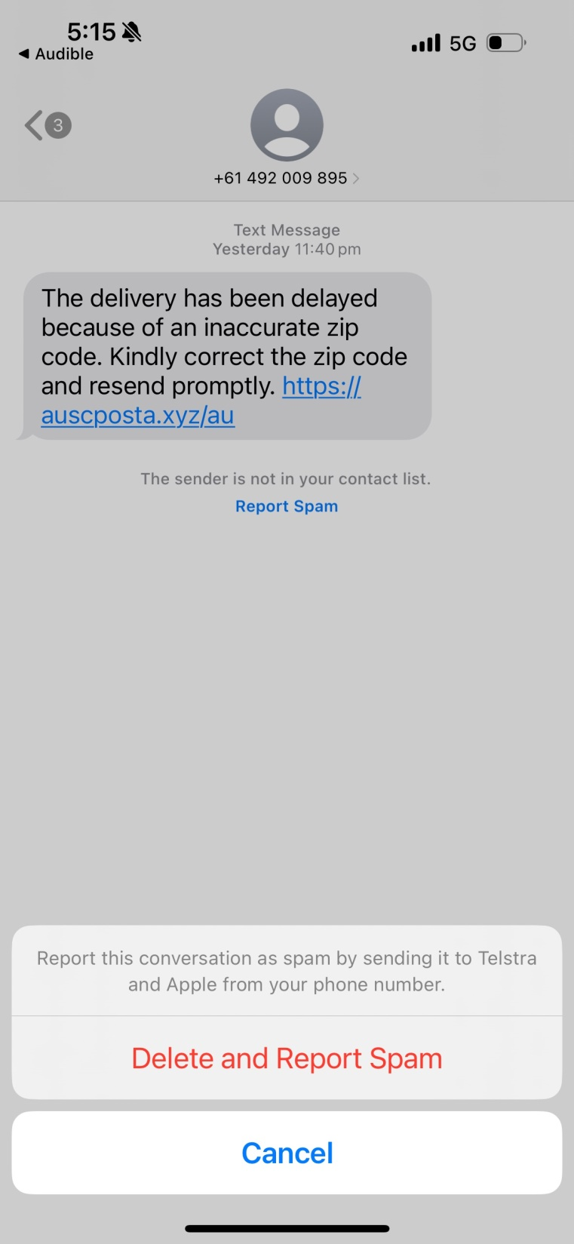
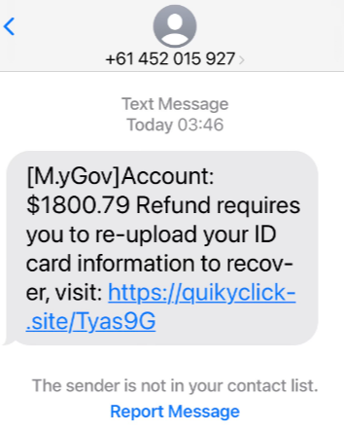
ዘይተሓተተን ዘይተደለየን ናይ ጽሑፍ መልእኽቲ(ስፓም)? ኣይፎን(iPhone)
ኣብ iPhones፣ መልእኽቲ ከም ስፓም ክትሕብሩ ትኽእሉ ኢኩም፣ ካብ ስልክኹም ድማ ይስረዝ።
Notes:
ኣብ ኣይፎን፣ ስፓም ጽሑፍ ሪፖርት ንምግባር፦
ነቲ መልእኽቲ ክፈትዎ።
ኣብ ትሕቲ እቲ ናይ ስፓም መልእኽቲ “ስፓም ሪፖርት” ንኽኡ።
“ደምስስን ሪፖርት ስፓም” ንኽኡ። እዚ ድማ ነቲ ጽሑፍ ካብ ስልክኹም ኣውጺኡ ነቲ ሓበሬታ ናብ Appleን ኣገልግሎት ስልክኹምን ይሰዶ።

Slide 20
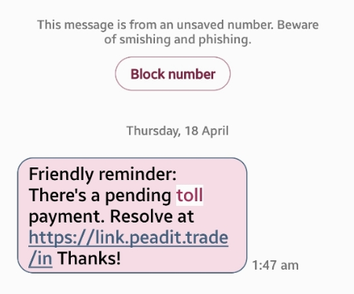
ዘይተሓተተን ዘይተደለየን ናይ ጽሑፍ መልእኽቲ (ስፓም)? ኣንድሮይድ (Android)
ኣብ ኣንድሮይድ ‘ምዕጋትን ምሕባርን ምትላል’ዝብል ይጠውቑ እሞ፦
እቲ ቁጽሪ ዳግማይ ከይረኽበኩም ንምዕጋት።
ነቲ መልእኽቲ ናብ ስፓም ፎልደርኩም ኣግዕዝዎ።
Notes:
ኣብ ኣንድሮይድ፣ ስፓም ጽሑፍ ሪፖርት ንምግባር፦
ነቲ መልእኽቲ ክፈትዎ።
ኣብ ልዕሊ እቲ ናይ ስፓም መልእኽቲ ‘ምዕጋትን ምሕባርን ምትላል’ ንኽኡ።
“ደምስስን ሪፖርት ስፓም” ንኽኡ። እዚ ድማ ነቲ ጽሑፍ ካብ ስልክኹም ኣውጺኡ ነቲ ሓበሬታ ናብ Appleን ኣገልግሎት ስልክኹምን ይሰዶ።

Slide 21
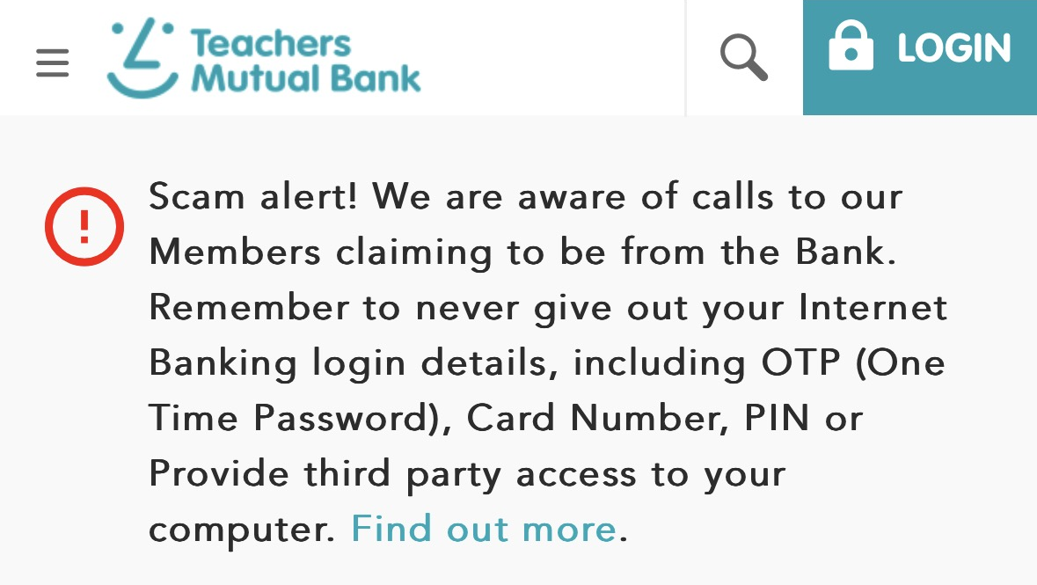

መጠንቀቕታታት ኩባንያ
Notes:
እዚ ኣብነት ሓደ ባንክ ኣብ መርበብ ሓበሬታኡን ናይ ባንክ መተግበሪን ዓማዊሉ ዘጠንቅቖም እዩ።
መብዛሕትአን ባንክታት ከምዚ ዝስዕብ ክብላ እየን፦
ናይ ሓደ ግዜ ፒን ወይ መሕለፊ ቃል (ናብ ኣካውንት ክትኣትዉ ከለኹም ብናይ ጽሑፍ መልእኽቲ ክትረኽብዎ እትኽእሉ ኮድ) ፈጺምኩም ኣይተካፍሉ
ምሉእ ቁጽሪ ካርድኹም ኣይተካፍሉ፣ መብዛሕትኡ ግዜ ናይ መወዳእታ ካብ 4 ክሳብ 6 ኣሃዛት ጥራይ’ዮም ዝሓቱ።
ዝርዝር ናይ ኦንላይን ባንክኹም፣ እንተላይ መሕለፊ ቃል ፈጺምኩም ኣይትሃቡ።
ንዝኾነ ሰብ ናይ ካርድኹም ፒን ቁጽሪ ፈጺምኩም ኣይትሃቡ።
ካልኦት መርበባት ሓበሬታታት እውን ነዚ ይገብሩ።
እቲ ካልኣይ ኣብነት ድማ ብዛዕባ ናይ ሓሶት ናይ ኦንላይን ድኳናት ኣውስትራልያ ንሰባት ምጥንቃቕ እዩ።
መንግስቲ ነዚ መጠንቀቕታ ዝፈጠሮ ብሰንኪ መታለልቲ እዩ።
መታለልቲ ናይ ሓሶት መርበባት ሓበሬታ ይሰርሑ ነይሮም። እዞም መርበባት ሓበሬታ ነቶም ሓቀኛታት ኣዝዮም ጽቡቕ ጌሮም እዮም ዝደግሙ ነይሮም።
ንመሸጣ ብላክ ፍራይደይ ንምውዕዋዕ ይጥቀሙሎም ነበሩ።
ካብኦም ገለ ነገር ምስ እትዕድጉ ገንዘብኩም ይወስዱልኩም። መብዛሕትኡ ግዜ፣ ዝኾነ ነገር ኣይበጽሓኩምን እዩ።

Slide 22

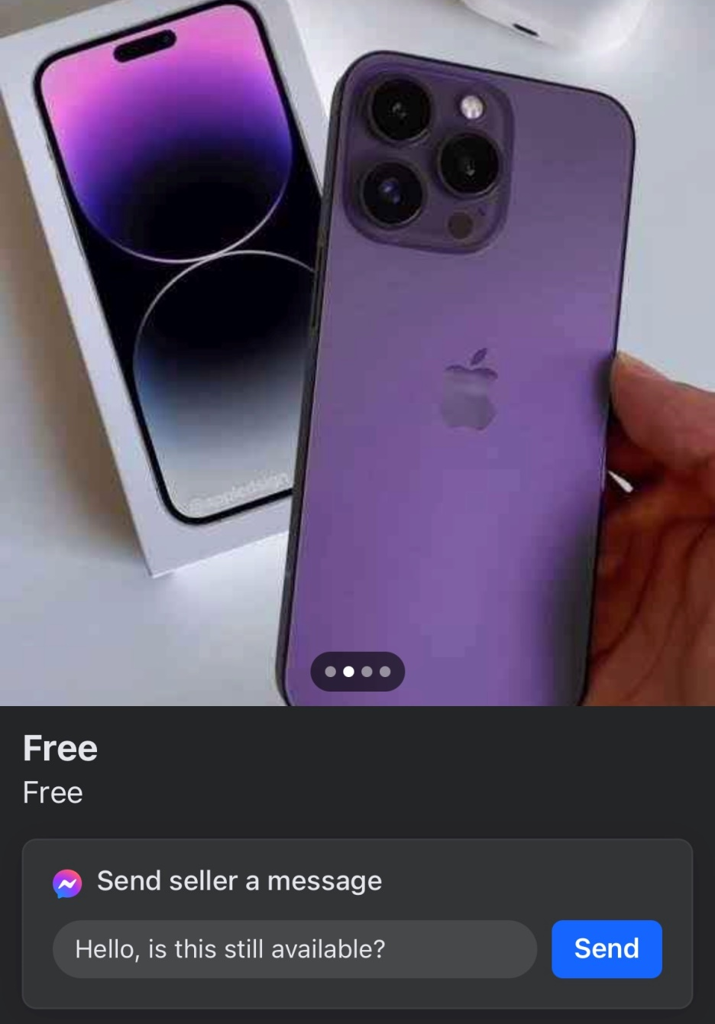
ዕዳጋ
ምትላል
Notes:
ኣብ ዕዳጋ ፌስቡክ (Facebook Marketplace) ብዙሕ ምትላል ኣሎ።
ኣብዞም ኣብነታት ክልቲኦም ክቡራት ኣቑሑት ብሕሱር ዋጋታት የወዓውዑ ኣለዉ።
መልእኽቲ ምስ ሰደድካሎም፣ ነቲ ኣቕሓ ክሳብ መወዳእታ መዓልቲ ‘ንምሓዝ’ ተቐማጢ ገንዘብ ሓቲቶም። ብኡንብኡ ክትወስዱ ምስ ሓተትኩም እውን ከይተረፈ፣ ተቐማጢ ገንዘብ ክሓቱ ይኽእሉ እዮም።
ሓደ ካብዚኦም ንምውሳድ ዝኸውን ሓቀኛ ኣድራሻ ከይተረፈ ሂቡ - ብኢንተርነት ንመሸጣ ዝተዘርዘረ ባዶ ገዛ ዝነበረ እዩ።
እቲ ዓዳጊ ተቐማጢ ገንዘብ ምሃብ ምስ ኣበየ፣ መብዛሕትኡ ግዜ ብሎክ ክገብሩኹምን ክጠፍኡኹምን እዮም።
ካልእ ግዜ ኣብ ዕዳጋ (Marketplace) ሰባት ምናልባት፦
ብናይ ህያብ ካርድ ክትከፍሉ ክሓቱኹም ይኽእሉ። እንተተታሊልኩም ክትከታተልዎም ኣይትክእሉን። ብናይ ህያብ ካርድ ፈጺምኩም ኣይትኽፈሉ።
ናብ ካልእ መድረኽ ከም WhatsApp ወይ መልእኽቲ ምልውዋጥ፣ ወይ ድማ ብባንክ ትራንስፈር ክትከፍሉ ክሓቱኹም ይኽእሉ እዮም። ንኽትዛረቡ ኩሉ ግዜ ኣብ Marketplace ጽንሑ፣ ስለዚ ዝኾነ ነገር እንተተጋግየ Facebook ክሕግዘኩም ይኽእል እዩ።
ንዘይህልዉ ኣቑሑት ናይ ሓሶት መወዓውዒታት ክፈጥሩ ወይ’ውን ናይ በዓል ክራይ መወዓውዒ ክፈጥሩ ይኽእሉ’ዮም። ብትሑት ዋጋ ንሰባት ብምስሓብ ‘ተቐማጢ ሒሳብ’ ይሓቱ። እንተኸፊልኩም፣ ብሎክ ገይሮምን ክጠፍኡኹምን ይኽእሉ እዮም።
ንናይ ሓሶት ነገራት መወዓውዒ ክፈጥሩ ይኽእሉ። እቲ ኣቕሓ ክህሉ ይኽእል እዩ ግን ከም Gucci ክቡር ናይ ብሓቂ ምልክት ንግዲ እዩ ክብሉ ይኽእሉ እዮም። እቲ ኣቕሓ ምስ ተቐበልኩም፣ ነቲ ዝኸፈልኩምሉ ገንዘብ ዘይበቅዕ ናይ ሓሶት ክኸውን’ዩ።
ኣብ ዕዳጋ ( Marketplace) ውሑስ ንምግባር፣ ነዚ ዝስዕብ ኣይትረስዑ፦
ነቲ ኣቕሓ ብኣካል ተቐቢልኩም ብዝተኻእለ መጠን ብጥረ ገንዘብ ኽፈሉ።
ገለ ነገር ትሸይጡ እንተኾንኩም፣ ንሰባት ናይ ገዛእ ርእስኹም PayID ወይ ናይ ባንክ ዝርዝር ፈጺምኩም ኣይትሃቡ። ካብ ናትኩም PayID ብዙሕ ሓበሬታ ክረኽቡ ይኽእሉ።
ንውሽጣዊ ስምዒትኩም ተኣማመኑ። ጽቡቕ ብምዃኑ ንምእማኑ እንተተጸጊምኩም፣ ምናልባት ከምኡ ክኸውን ይኽእል እዩ።

Slide 23

ሓበሬታ ኣበይ ትረኽቡ
Notes:
ቀጺልና፣ ብዛዕባ መርበብ ሓበሬታ Digital Inclusion ከመይ ጌርኩም እሙን ሓበሬታ ንምርካብ ከም እትጥቀመሉ ተዛረቡ።

Slide 24

መርበብ ሓበሬታ ዲጂታላዊ ምትእትታው
Notes:
digitalinclusionwa.org.au
መርበብ ሓበሬታ ፕሮጀክት WA Digital Inclusion፦
ጠቓምን ዘተኣማምንን ሓበሬታ ዝሓዘ ካታሎግ።
ኣቐዲሙ ተኣማንነቱ ዝተፈተሸ ሓበሬታ ዝረኽበሉ ቦታ።
ሓበሬታ ንምርካብ ውሑስ ቦታ።

Slide 25
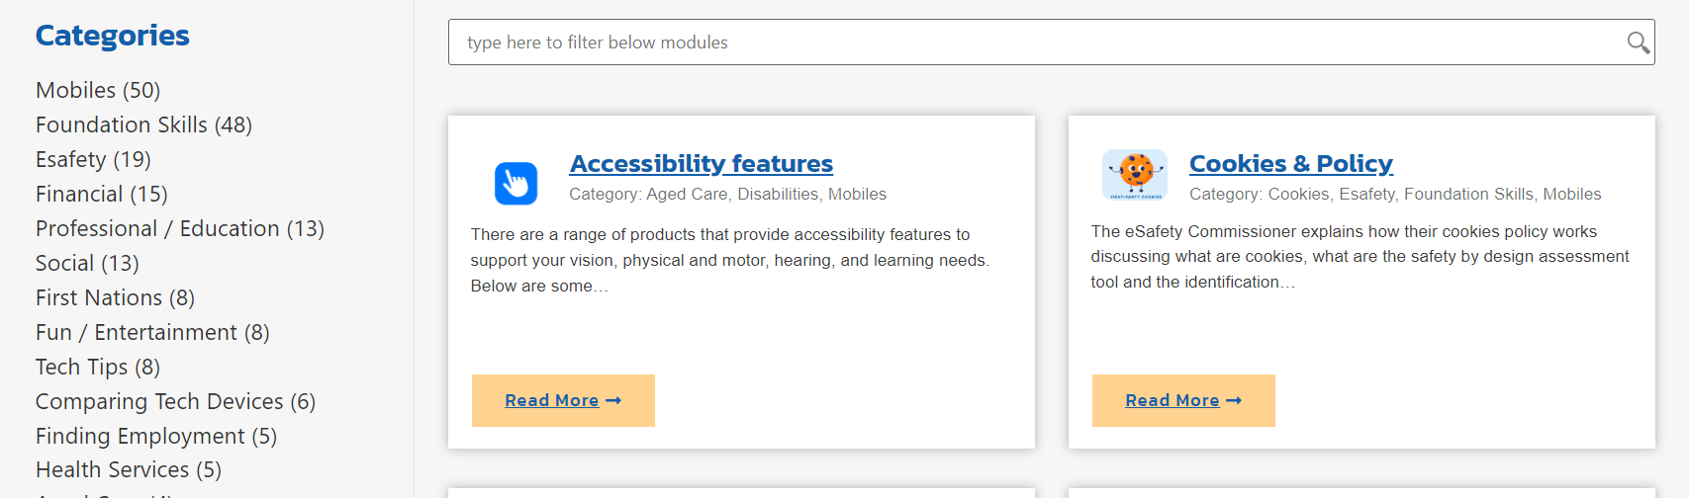
Notes:
ኣብቲ መርበብ ሓበሬታ ክትሪኢዎ ጠቐምቲ ክልተ ቀንዲ ክፍልታት ኣለዉ።
መሳርሒታት ትምህርቲ፦
እዚ ገጽ እዚ ኣብ ሰፊሕ ኣርእስታት ብዙሕ ሓበሬታ ኣለዎ።
ፍሉያት ኣርእስታት ክትደልዩ ምእንቲ ኣብ ጸጋም እቶም ምድባት ኣለዉ።
ብምድላይ ሞጁል ንምርካብ ዝሕግዝ ናይ ምድላይ ባር ኣሎ።
እቶም ሳጹናት ኣብቲ ገጽ ንታሕቲ ይቕጽሉ እሞ ኩሉ ክትሪእዎ እትኽእሉ ኣርእስትታት የርእየኩም።
እዚ ኩሉ ግዜ እናተመሓየሸን ናይ ምንቅስቓስ ሓበሬታ ኩሉ ግዜ እናተወሰኸን እዩ።

Slide 26
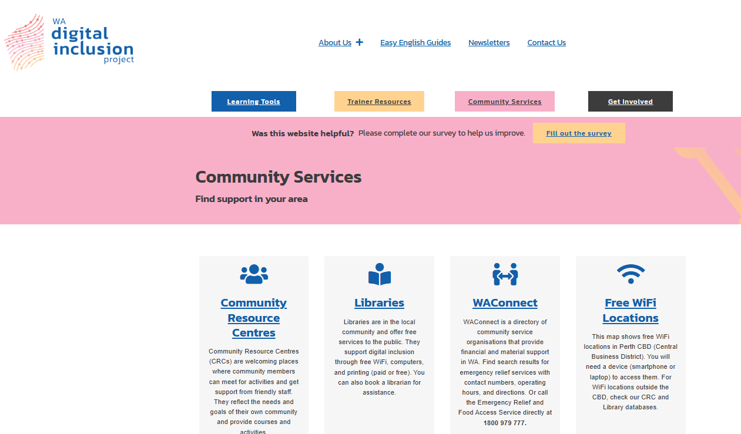
Notes:
እቲ ካልኣይ ጠቓሚ ክፋል ናይቲ መርበብ ሓበሬታ ‘ኣገልግሎት ማሕበረሰብ’ ብምጥዋቕ ክትረኽብዎ ትኽእሉ ኢኹም።
እቶም ቀንዲ ክንጠቕሶም ዘለና ድማ፦
ማእኸላት ጸጋ ማሕበረሰብ።
እዚ ድማ ኣብ ቀረባኹም ዝርከቡ ማእከላት ጸጋታት ማሕበረሰብ ዘርኢ ካርታ ክኸፍት እዩ።
መብዛሕትኡ ግዜ ንሰባትን ኣገልግሎት ሕትመትን ዲጂታላዊ ደገፍ ይህቡ።
ቤተ መጻሕፍቲ።
እቲ ሓደ ካርታ ናይ ኩለን WA ቤተ መጻሕፍቲ እውን የርኢ።
ንቴክኖሎጂ እንታይ ዓይነት ስልጠናን ደገፍን ከም ዝህቡ ምእንቲ ክትረክቡ፣ መርበብ ሓበሬታኦም ከርእየኩም እዩ።

Slide 27

ቀጺሉ እንታይ’ዩ?
መደብ ኣውጽኡ!
Notes:
ቀጺሎም እንታይ ክገብሩ ከም ዝደልዩ ምስቲ ጉጅለ ተዘራረቡ።
ቀጺሎም እንታይ ክመሃሩ ይደልዩ?
ነዚ ሓበሬታ እዚ ብኸመይ ንኣበይን ክረኽብዎ ይኽእሉ?
መርበብ ሓበሬታ ፕሮጀክት WA Digital Inclusion?
ኣብ ከባቢኦም ዝርከብ ማእከል ጸጋታት ማሕበረሰብ?
ኣብ ከባቢኦም ዝርከብ ቤተ መጻሕፍቲ?
ነዚ ዝቕጽል ስጉምቲ መዓስ እዮም ክወስዱ?
ኣብ ንኣሽቱ መጻሕፍቶም ውጥን ዝጽሕፉሉ ክፍሊ ኣሎ።

Slide 28

ዳህሰሳዊ መፅናዕቲ
በይዘኦም ሓጺር ዳህሰሳዊ መፅናዕቲ ይምልኡ።
ብዛዕባ ኣቕራቢ እንተይኮነስ ብዛዕባ እቲ ሎሚ ዝሰማዕክሞ ሓበሬታ ክሓትት እዩ።
ናብ ጉጅለ ፕሮጀክት ይኸይድ።
ዝኾነ ውልቃዊ ሓበሬታኹም ኣይሓተኩምን’ዩ።
ነዚ QR Code ብካሜራ ስልክኹም ስካን ግበርዎ ወይ ድማ ናይ ወረቐት ስሪት ሕተቱ።
Notes:
ንኹሉ ሰብ ስለ ዝተሳተተፈ ኣመስግኑ፣ ቅድሚ ምኻዶም ሓጺር ናይ ዳህሰሳዊ መፅናዕቲ ንኽመልኡ ሕተቱ።
እቲ ዳህሰሳዊ መፅናዕቲ ብዛዕባ ሻምፕዮን ኣይኮነን። ብዛዕባ እቲ ፕሮጀክት ኣብዚ ኣቀራርባ ዘቐመጦ ሓበሬታ እዩ።
እቲ ዳህሰሳዊ መጽናዕቲ ውሑዳት ሓጸርቲ ሕቶታት ይሓትት፦
ስም ሻምፕዮን ማሕበረሰቦም።
እንታይ ተማሂሮም?
እዚ ኸኣ ኣብ ህይወቶም ክሳዕ ክንደይ ጽልዋ ኺህልዎ እዩ?
ክንደይ ግዜ እዮም ክጥቀሙሉ?
ኣብ ንኣሽቱ መጻሕፍቶም ዘሎ QR Code ስካን ብምግባር ብኢንተርነት ክገብርዎ ይኽእሉ።
ወይ ድማ ናይ ወረቐት ቅዳሕ ክመልኡ ይኽእሉ።

Slide 29
digitalinclusion
@wacoss.org.au
08 6381 5300
ምስቲ ናይ ፕሮጀክት ጉጅለ ክትራኸቡ ምስ እትደልዩ
Notes:
በዚ ዝስዕብ ምኽንያት ተሳተፍቲ ምስቲ ፕሮጀክት ክራኸቡ ከምዝኽእሉ የፍልጥዎም፦
ባዕሎም ሻምፕዮን ክኾኑ ይደልዩ፣ ወይ
ብዛዕባ መርበብ ሓበሬታና ወይ እቲ ፕሮጀክት ዝኾነ ሕቶታት እንተሃልዩዎም።
እዚ ድማ መወዳእታ ናይቲ ናይ ሓበሬታ ክፍለ ግዜ እዩ።
ንኹሉሎም ብምስታፎም ኣመስጊንኩም ናብ ጉጅለ ፕሮጀክት ዝምለስ ናይ ወረቐት ዳህሳሳት ኣክቡ።

